Slide 1
TRANSFORMACIONES URBANAS EN CHILE: SANTIAGO EN EL CAMBIO DE SIGLO
PROF. MANUEL CELIS ORTIZ
LA CIUDAD CONTEMPORÁNEA

Slide 2
OBJETIVOS
Careacterizar geográfica e historicamente el proceso de urbanización en Chile.
Entender el proceso de urbanización es un fenómeno multidimensional.
Comprender que la construcción del espacio geográfico es un proceso de tensión entre distintos grupos y proyectos.

Slide 3
Rescatando conocimientos previos
Bertallanffy:
Teoría de sistemas
Sauer:
Espacio como fenómeno multidimensional
Doreen Massey:
El espacio es un fenómeno en construcción que surge a partir del enfrentamiento entre distintos proyectos y grupos sociales
Contenidos de 3º medio:
Armando de Ramón:
Crecimiento de Santiago durante el siglo XIX es entérminos materiales y solo para ciertos habitantes de la ciudad
Contenido 4º medio

Slide 4
Santiago en el cambio de siglo
Ubicación temporal:
1870-1930
Procesos históricos que vive Chile en el período:
Política:
- Guerra civil de 1891.
“Parlamentarismo chileno”.
Economía:
- Desarrollo de la economía salitrera.
- Profundización del desarrollo hacia afuera.
Social:
- desarrollo cuestión social.
- desarrollo sindicalismo.
- movilización de los grupos populares
Gegrafía:
- Conformación del territorio nacional.
- inicio del proceso de urbanización
Internacional: Guerra del pacífico.

Slide 5
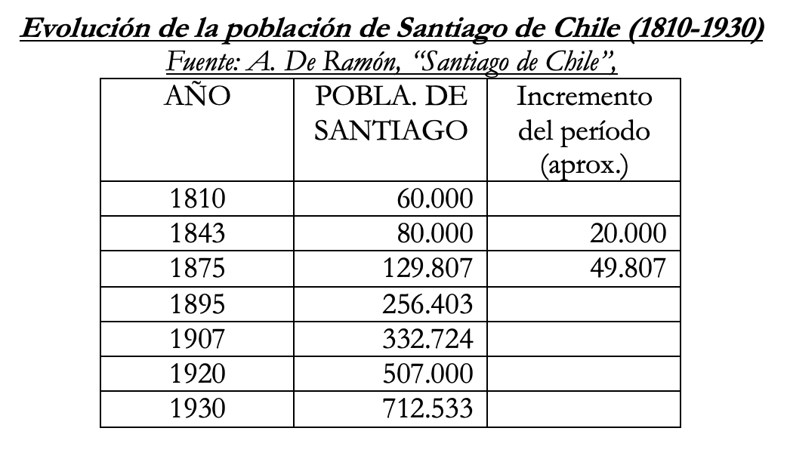
Crecimiento demográficas de Santiago en el cambio de siglo

Slide 6
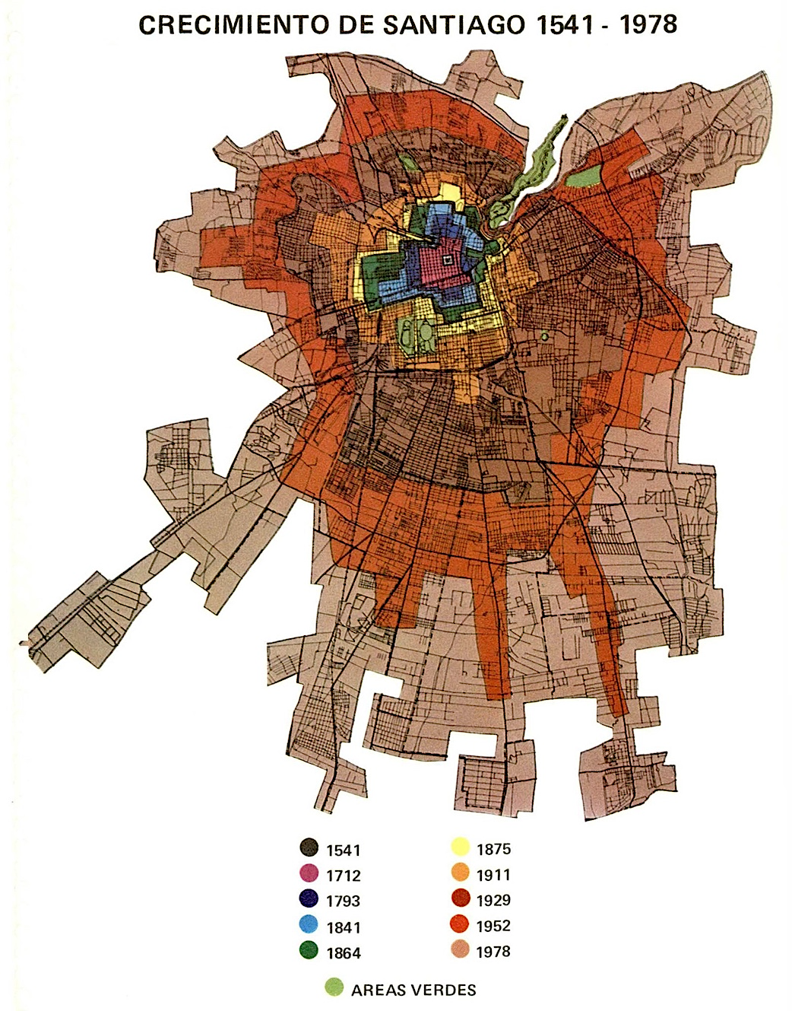
Crecimiento territorial de Santiago en el cambio de siglo
1872:
1.494 ha.
1891:
1.836 ha.
1895:
2.000 ha.
1915:
3.006,5
1792:
941,6 ha.

Slide 7
Causales del crecimiento urbano
inmigración
Gestión de Vicuña Mackenna
Negocio de renta de la tierra
Ley de comuna autónoma
Pérdida de control sobre el proceso de urbanización por parte del gobierno central. Se suma al negocio de la tierra
Clase alta: motivado por negocios y participación política.
Sectores medios: burocracia estatal.
Sector popular: trabajo, búsqueda de oportunidades
Eliminación de viviendas en conventillos, provoca expulsión hacia las zonas rurales de Santiago
Terratenientes ganan dinero gracias a: Renta de habitación en conventillos, arriendo a piso, loteo de terrenos en las afueras de la ciudad

Slide 8
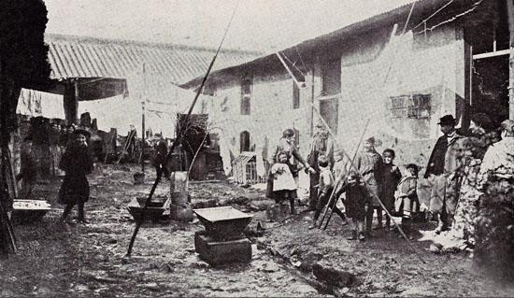
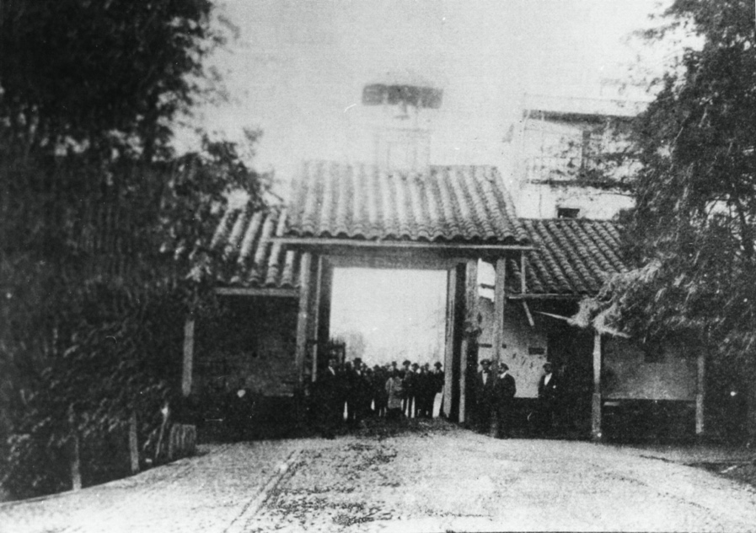
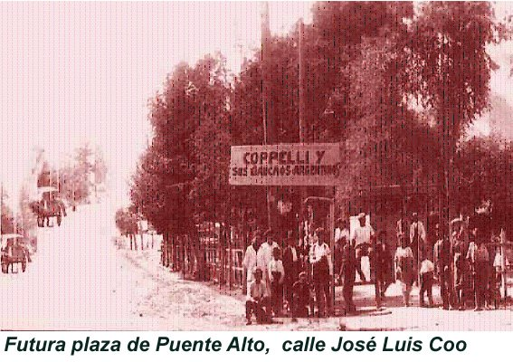
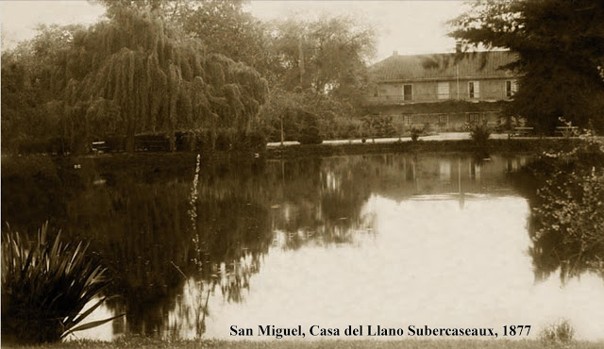

Slide 9
Expansión territorial y demográfica
Ciudad segregada
Ciudad clase dominante
Ciudad sectores populares
Santiago como un espacio en disputa
Político
Económico
Social
Cultural

Slide 10
Soluciones al problema de la vivienda obrera
Beneficencia
Trabajadores
Creación de Ligas de arrendatarios bajo influencia de ideas socialistas y anarquistas
Estado/oligarquía
Ley de habitación obrera
Acción de la Iglesia, empresarios que promueven la construcción de viviendas de bajo costo y/o de arriendo justo

Slide 11
Ley de habitación obrera
Ideas centrales:
Favorecer la construcción de viviendas higiénicas para familias obreras, fuera para arrendar o comprar.
Saneamiento de las viviendas popular ya existente.
Estándares de viviendas que se debían construir en adelante.
Administrar viviendas que bajo su dependencia.
Fomentar sociedades de construcción de viviendas obreras.
Efectos positivos y negativos

Slide 12
Demolición y mejora de viviendas insalubres.
Construcción de poblaciones modelos: Huemul, San Eugenio, Juan XXIII
Déficit de vivienda para absorber a los obreros sin habitación.
Incapacidad para incorporar a los migrantes

Slide 13
Ideas centrales
Expansión de la ciudad la ciudad, lo que se puede extender a otras zonas urbanas del país.
Causales de la expansión:
Inmigración
Vicuña Mackenna
Renta de la tierra.
Ley de comuna autónoma.
Ciudad en disputa por el problema habitacional.
Ley de habitación obrera
Recrudecimiento de la tensión

